Slide 1

第一周：Review
指数族分布与广义线性模型
贝叶斯估计与频率派估计
LR与kernel

Slide 2
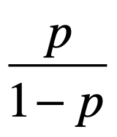
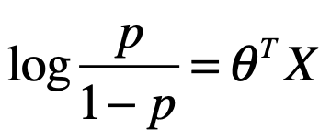
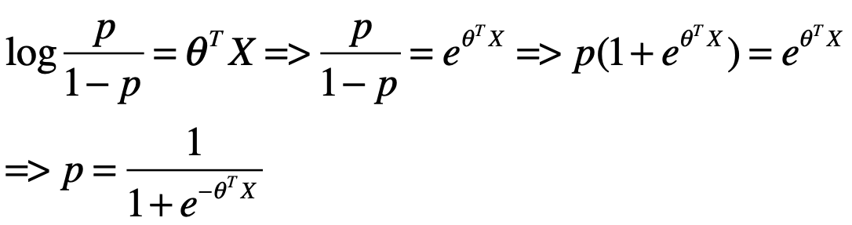
对数线性模型
几率比的定义：一件事发生与不发生的概率比：
对数线性模型: 对几率取对数后可用线性模型表达，即：
sigmoid由来：

Slide 3

指数族分布
指数族分布 (The exponential family distribution),区别于指数分布（exponential distribution)。在概率统计中，若某概率分布满足下式，我们就称之属于指数族分布。
典型分布：泊松分布、gamma分布、beta分布、Dirichlet分布，?, ?
通式
注：一般情况下，充分统计量T(y) = y

Slide 4
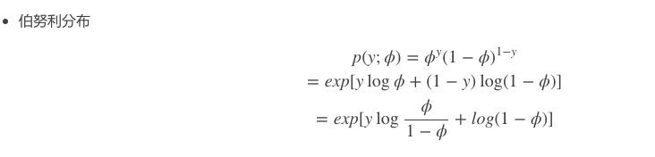
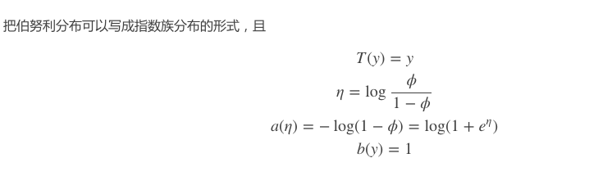
指数族分布

Slide 5
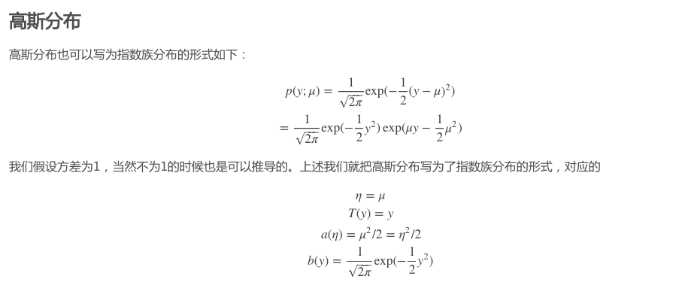
指数族分布

Slide 6
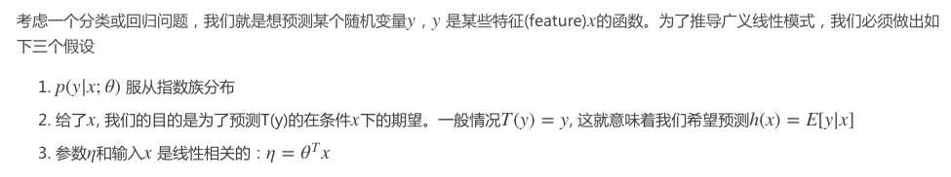
广义线性模型
广义线性模型代表：LR、最小二乘
F=ma

Slide 7
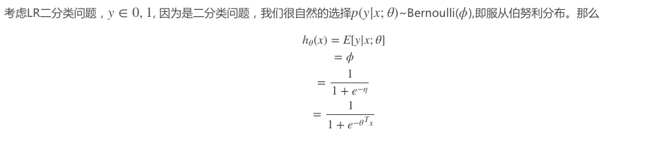
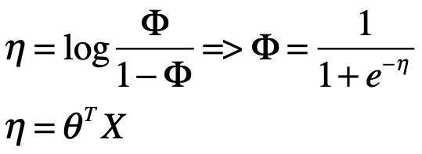
广义线性模型
LR中sigmoid的由来深层次剖析：
伯努利分布的期望E:h(x)
注：

Slide 8

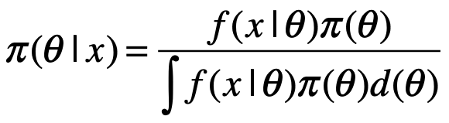
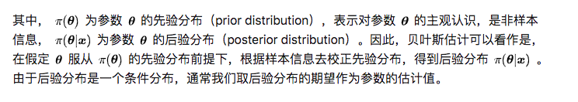
贝叶斯估计与频率派估计(参数估计)
贝叶斯公式：
对应到参数估计里：

Slide 9
贝叶斯估计与频率派估计(参数估计)
贝叶斯与频率学派估计区别:
1、是否引入先验信息
2、点估计还是分布估计(贝叶斯是分布估计、频率学派点估计)
理解：点估计：将参数(w/theta)当成单一的随机变量进行求解估计
分布估计：估计的是参数(w/theta)所服从的概率分布

Slide 10

贝叶斯估计与频率派估计(参数估计)
典型的贝叶斯估计方法—最大后验估计(map)
作为贝叶斯估计的一种近似解，MAP有其存在的价值，因为贝叶斯估计中后验分布的计算往往是非常棘手的；
而且，MAP并非简单地回到极大似然估计，它依然利用了来自先验的信息，这些信息无法从观测样本获得。
对上面的式子稍作处理：
后验分布
似然函数
先验分布

Slide 11
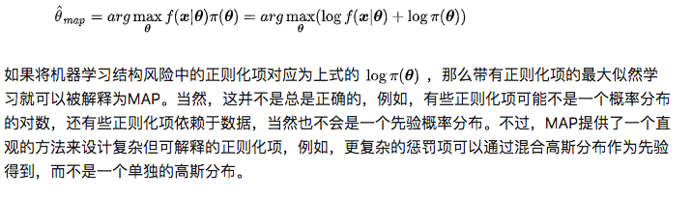
贝叶斯估计与频率派估计(参数估计)
高斯先验:L2
拉普拉斯先验：L1
取对数得：

Slide 12
贝叶斯估计与频率派估计(参数估计)
先验、后验、似然函数：不赘述
共轭先验：指的是选取的先验分布是似然函数的共轭先验
常见：（伯努利分布，Beta分布）、（多项分布、狄利克雷分布）

Slide 13
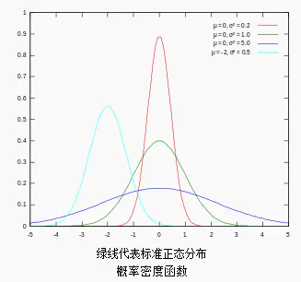
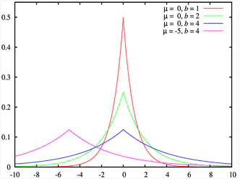
再谈正则：L1、L2正则的重新认识
高斯分布
拉普拉斯分布

Slide 14
贝叶斯估计求解方法
1、MCMC
2、变分推断
3、感兴趣可关注贪心学院《机器学习高阶训练营》

Slide 15
LR与kernel Track
链接地址：
1、https://www.bilibili.com/video/BV1LV41167Qq?from=search&seid=3879212958044377191 (前半部分)
2、https://www.bilibili.com/video/BV1pt4y197kT?from=search&seid=3879212958044377191 (后半部分)

Slide 16
谢谢大家

